Slide 1

公益社団法人愛知県栄養士会
栄養ケア・ステーション
～在宅医療・在宅介護運営委員会の運営について～

Slide 2





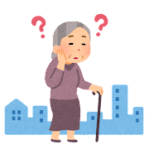

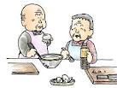
（公社）愛知県栄養士会栄養ケア・ステーションの役割
栄養管理の連携
入院
退院
病院
退院（施設・在宅）
障がい福祉サービス事業所
介護保険サービス事業所
外来・集団・訪問・入院
栄養指導
入院中・退院前カンファレンス
臨床栄養
訪問栄養指導指示書
報告・連携・相談
介護保険
居宅療養管理指導
地域包括支援センター
栄養管理の連携
介護予防
診療所
医科・歯科
薬局
訪問看護
訪問リハ等
訪問栄養指導指示書
報告・連携・相談
一体的事業（予防）
保健センター
行政各所管
（公社）愛知県栄養士会
栄養CS
登録管理栄養士・栄養士
外来・集団・訪問
栄養指導
臨床栄養

Slide 3
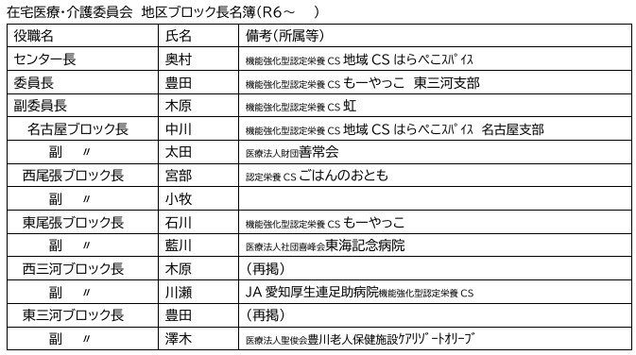
在宅医療・介護運営委員 地区（副）ブロック長

Slide 4
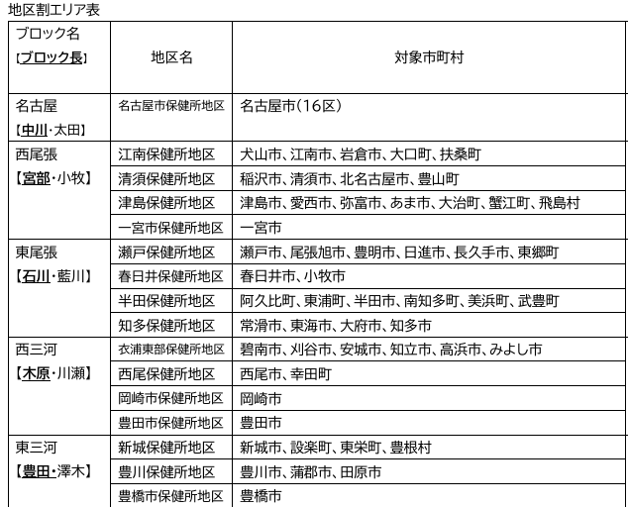
在宅医療・介護運営委員会地区割エリア表

Slide 5



会員へ配布資料（表面）
栄養ケア・ステーションに御登録ありがとうございました。依頼事業の進め方は次のとおりです。
（診療報酬・介護報酬における栄養食事指導とこれに関する業務の依頼事業は別に定めます）
依 頼 者
県栄養士会
栄養ケア・ステーション
登 録 会 員
1 本会ホームページの申込フォームから依頼者名・内容・費用などを入力する。
１
2 依頼内容（地区）に対応できる登録会員に業務従事の募集メールを発信する。
２
3 依頼内容を確認し応募する。
（応募多数の場合は事務局において
調整する。）
〔従事会員の割振調整〕
３
4 業務従事者を調整し、決定メールを発信する。（業務従事者のみへの連絡）
４
5 決定通知メールを受け、依頼者からの連絡を待つ。
6 依頼主に業務従事者名等を報告（メール）する。
６
7 栄養士会からの報告を受け、業務従事者に連絡をする。
７
8 依頼者との調整後、業務を行う。
10 実施報告を受け、依頼主に請求書を送る。
９
9 実施後、１週間以内に報告書を栄養士会へ提出する。
10
11 請求書を受け、報酬（謝金）を振り込む。
11
12 原則、入金確認後、実施者に謝金を振込む。
12
13 報酬（謝金）の入金を確認。
※裏面をご確認ください

Slide 6
会員へ配布資料（裏面）
個人情報の取り扱い
１ 法令の遵守
栄養ケアの業務に関して、個人情報（従業員等の個人情報を含む。）の取得（収集を含む。）、利用、提供、預託、その他の取り扱いを行う場合には、個人情報保護法その他の法令を遵守すること。
２ 事業終了後の取り扱い
事業終了時には、栄養ケアの業務に関する個人情報を含む資料、記憶、媒体等を返却し、または、廃棄すること。また、事業実施中に知り得た個人情報の取り扱いは、事業終了後も、個人情報保護法その他の法令を厳守すること。
管理栄養士・栄養士倫理綱領
本倫理綱領は、すべての人びとの「自己実現をめざし、健やかによりよく生きる」とのニーズに応え、管理栄養士・栄養士が、「栄養の指導」を実践する専門職としての使命と責務を自覚し、その職能の発揮に努めることを社会に対して明示するものである。
（制定 平成14年4月27日／改訂 平成26年6月23日）
１ 管理栄養士・栄養士は、保健、医療、福祉及び教育等の分野において、専門職として、この職業の尊厳と責任を自覚し、科学的根拠に裏づけられかつ高度な技術をもって行う「栄養の指導」を実践し、公衆衛生の向上に尽くす。
２ 管理栄養士・栄養士は、人びとの人権・人格を尊重し、良心と愛情をもって接するとともに、「栄養の指導」についてよく説明し、信頼を得るように努める。また、互いに尊敬し、同僚及び他の関係者とともに協働してすべての人びとのニーズに応える。
３ 管理栄養士・栄養士は、その免許によって「栄養の指導」を実践する権限を与えられた者であり、法規範の遵守及び法秩序の形成に努め、常に自らを律し、職能の発揮に努める。また、生涯にわたり高い知識と技術の水準を維持・向上するよう積極的に研鑽し、人格を高める。
（日本栄養士会 管理栄養士・栄養士倫理綱領より抜粋）
お願い
１ 業務実施に関する注意点
会員個人に依頼いたします。勤務者は、副業許可証明の提出
をお願いします。なお、報酬は、個人へ支払います。
２ 本会研修の参加
本会が開催する「資質向上研修」にご参加ください。
３ 業務依頼および報告書の提出方法
Eメールで基本おこないます。必ず連絡が取れるメール
アドレスをご登録ください。
４ 登録内容の変更
速やかに愛知県栄養士会栄養CS事務局へご連絡ください。

Slide 7
本会研修の参加について
参加者には本会の認定証を発行いたします。
依頼業務の希望者多数の場合は、認定証にて業務従業者選定の要件とさせていただきます。
居宅療養管理指導やデイサービス等の栄養ケアに関する同行研修の参加には、認定証を必須要件とします。

Slide 8
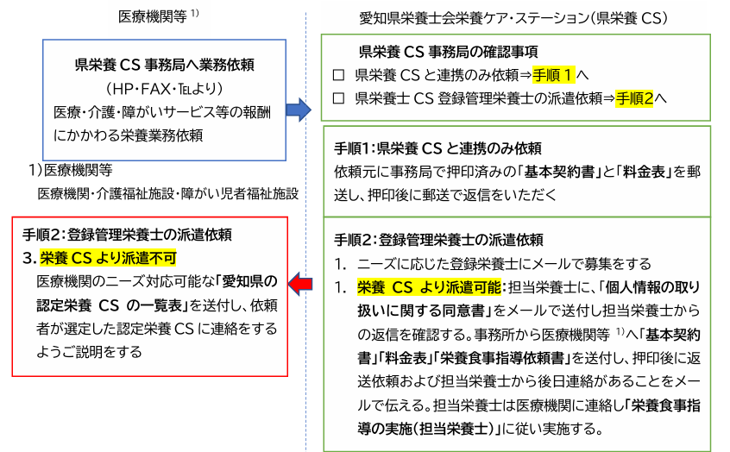
依頼 ⇔ 栄養CS事務局 → 業務従事者募集

Slide 9
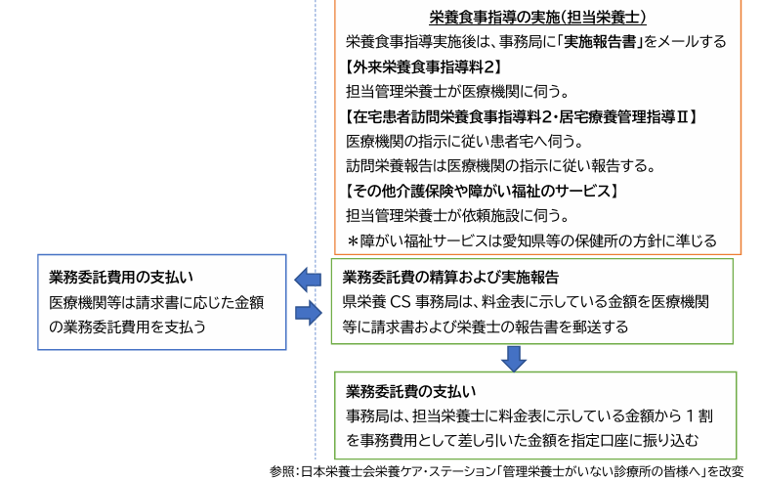
依頼 ⇔ 業務従事者（担当栄養士） ⇔ 栄養CS事務局

